Slide 1
스프링 부트 3 백엔드 개발자 되기
JPA+OAuth2+JWT+AWS와 배우는 스프링 부트 3
Java 백엔드 입문자를 위한 풀 패키지

Slide 2
12 CI/CD 도입하기

Slide 3
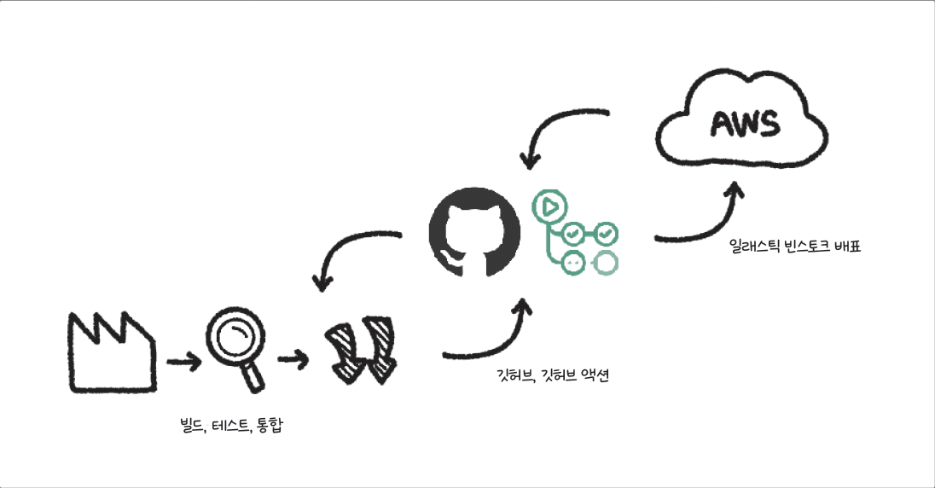
프로젝트 구성

Slide 4
12.1 사전 지식 : CI/CD
CI/CD는 그 뜻보다 필요한 상황을 먼저 알아두는 것이 좋음
서버에 배포한 코드를 수정했다고 가정
코드 수정
로컬 환경에서 테스트
빌드 확인
jar 파일 생성 및 업로드
배포 완료
이 모든 과정을 자동화하는 과정을 CI/CD라고 함
이것을 무한히 반복해야 함 = 피로도

Slide 5
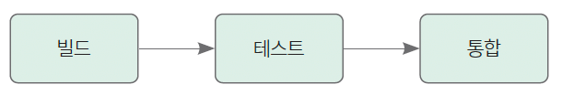
12.1 사전 지식 : CI/CD(cont.)
CI : 지속적 통합
Continuous Integration
개발자를 위한 빌드, 테스트를 자동화하는 과정
진행 과정 도중 문제가 생기면 알리는 기능도 포함

Slide 6
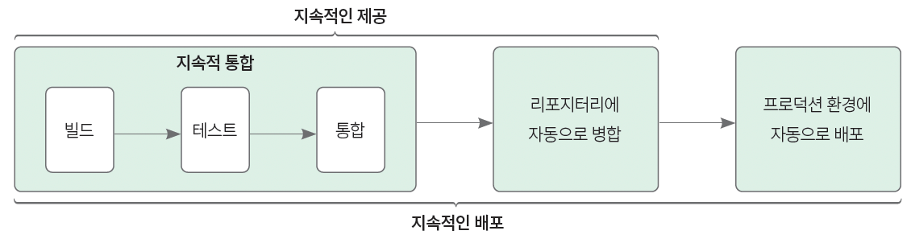
12.1 사전 지식 : CI/CD(cont.)
CD : 지속적 제공, 지속적 배포(2가지 의미를 포함)
Continuous Delivery
코드의 빌드와 테스트를 성공했을 때(CI가 되었을 때), 저장소에 업로드하는 과정
Continuous Deployment
성공적으로 병합한 코드를 AWS와 같은 배포 환경에 보내는 과정

Slide 7
12.1 사전 지식 : CI/CD(cont.)
CD : 지속적 제공, 지속적 배포(2가지 의미를 포함)
Continuous Delivery
코드의 빌드와 테스트를 성공했을 때(CI가 되었을 때), 저장소에 업로드하는 과정
Continuous Deployment
성공적으로 병합한 코드를 AWS와 같은 배포 환경에 보내는 과정

Slide 8
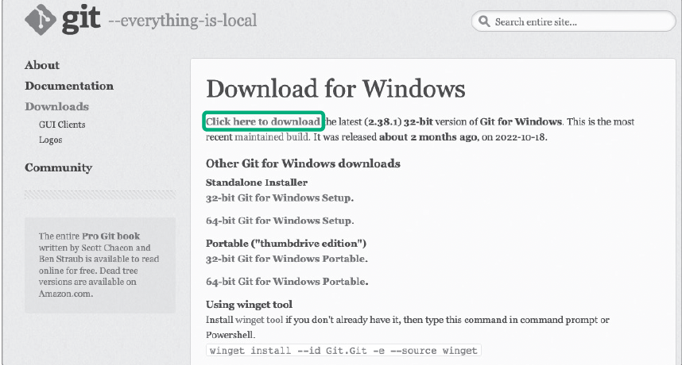
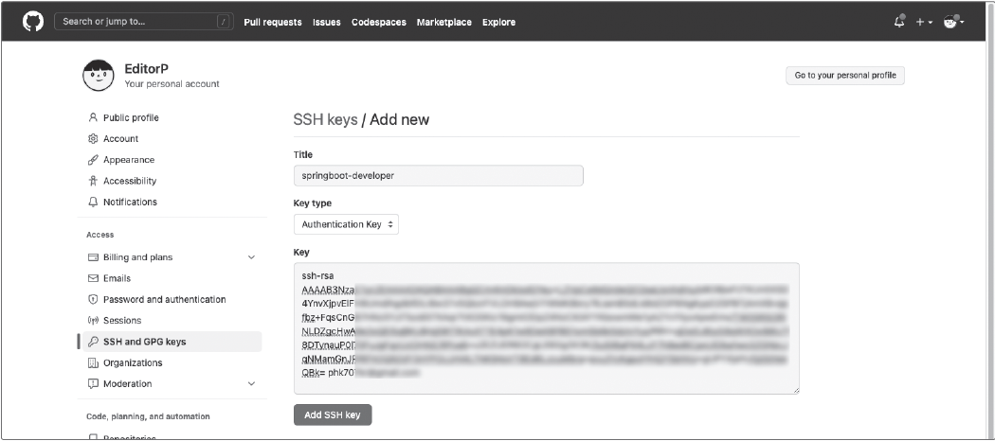
12.1 사전 지식 : CI/CD(cont.)
깃
코드를 저장하고 관리하는 시스템
깃허브
깃과 연동하여 작업한 코드를 저장할 수 있는 원격 저장소 서비스

Slide 9
12.2 깃허브 액션 사용하기
깃허브 액션
깃허브에서 제공하는 서비스
리포지토리에 특정 이벤트가 발생하면 특정 이벤트를 실행할 수 있음(주기적으로도 가능)
액션 스크립트를 작성하여 실행하는 구조
.yml로 스크립트 작성 필수
345쪽 참고

